Slide 1
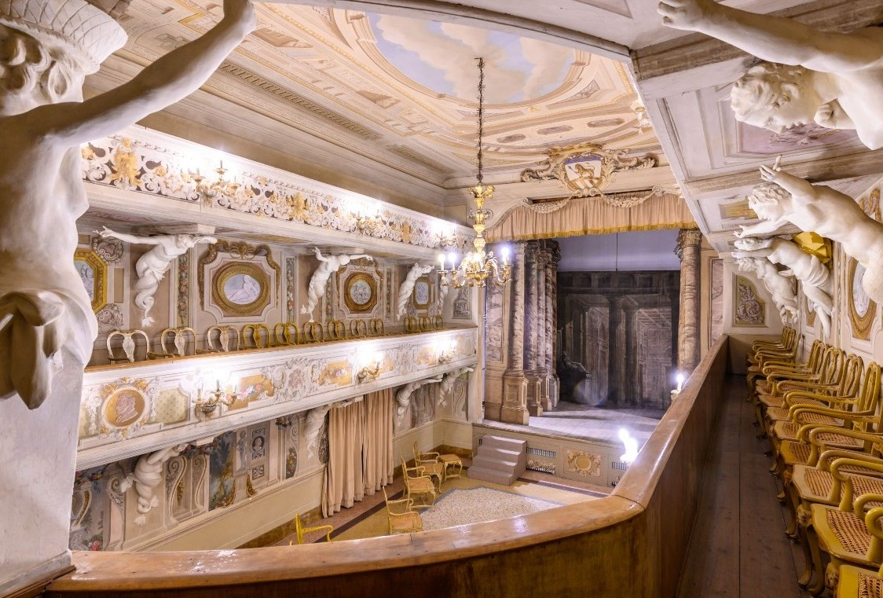
Nuova legge quadro sulla cultura
.

Slide 2
Perché una nuova legge
Ammodernare un insieme di norme frammentate e stratificate in un periodo di oltre 20 anni
Offrire un quadro unico più semplice e leggibile
Rafforzare la cultura come diritto e presidio democratico
Dare stabilità programmatica agli operatori culturali
Sostenere l’integrazione tra politiche e territori

Slide 3
Struttura della legge
A – Disposizioni generali e comuni ai diversi ambiti
B – Patrimonio culturale, istituti e servizi culturali
C – Attività culturali
D – Memoria dell'età contemporanea
E – Disposizioni attuative, finanziarie e finali

Slide 4
A — DISPOSIZIONI GENERALI
Capo I Principi, finalità, funzioni
Riconosce la cultura come diritto universale e bene comune
Integra cultura con welfare, giovani, paesaggio e rigenerazione urbana, sviluppo delle ICC come settore economico
Definisce le funzioni di Regione e Comuni
Introduce la visione della cultura come infrastruttura democratica

Slide 5
A — DISPOSIZIONI GENERALI
CAPO II – SVILUPPO DELLE IMPRESE CULTURALI E CREATIVE, DELLE COMPETENZE, DEI LUOGHI E DEGLI SPAZI DELLA CULTURA
Sviluppo delle capacità e delle attività imprenditoriali
Promozione e sviluppo di nuove competenze
Rigenerazione urbana su base culturale
Centri culturali polifunzionali

Slide 6
B — PATRIMONIO CULTURALE, ISTITUTI E SERVIZI CULTURALI
Riunifica e aggiorna la normativa su musei, archivi, biblioteche
Definisce gli istituti culturali con criteri omogenei e aggiornati
Promuove e rafforza reti territoriali e cooperazione nell'ambito di un sistema culturale regionale integrato
Sostiene qualità, digitalizzazione, accesso ai servizi
Riconosce l'importanza del welfare culturale come modello integrato di benessere per la comunità

Slide 7
B — PATRIMONIO CULTURALE, ISTITUTI E SERVIZI CULTURALI
Capo I Patrimonio culturale materiale e immateriale
Valorizzazione dei beni storici, artistici, architettonici, archeologici, paesaggistici
Potenziamento del patrimonio immateriale e delle culture popolari
Conservazione del patrimonio culturale digitale o digitalizzato
Valorizzazione delle espressioni dell'eredità culturale, dei paesaggi culturali e dei siti iscritti alla Lista del Patrimonio Mondiale UNESCO

Slide 8
B — PATRIMONIO CULTURALE, ISTITUTI E SERVIZI CULTURALI
Capo II - Organizzazioni regionali dei servizi culturali
Definizioni aggiornate di musei, archivi, biblioteche pubbliche, ecomusei
Standard qualitativi per servizi e professioni
Reti bibliotecarie, museali, archivistiche (o di altri servizi) potenziate e integrate in una logica di sistema regionale
Organizzazione bibliotecaria regionale di cui all'art. 11 della L.R. 18/2000 ora distinta in "bibliotecaria" e "archivistica’’
Ecosistemi digitali del patrimonio e degli istituti culturali accessibili e interconnessi

Slide 9
B — PATRIMONIO CULTURALE, ISTITUTI E SERVIZI CULTURALI
Capo III: Editoria, libro, lettura
Capo IV: Patrimoni linguistici e dialettali
Gli interventi a favore dell'editoria sono ora inseriti in una logica di filiera editoria-libro-lettura
Il digitale è pienamente integrato nella filiera
Parte integrante della filiera è l'educazione alla lettura per tutte le fasce di età
Archivio della produzione editoriale regionale anche digitale
Si integrano nella legge quadro i contenuti della legge sui dialetti

Slide 10
C — ATTIVITÀ CULTURALI
Approccio omogeneo per tutte le attività culturali
Finalità comuni: qualità artistica, pubblici, inclusione
Forte integrazione con educazione, welfare e politiche giovanili
Struttura in Capi: spettacolo dal vivo, cinema, promozione, carnevali, educazione alle arti dello spettacolo

Slide 11
C — ATTIVITÀ CULTURALI
Capo II: Spettacolo dal vivo
Sostegno alla produzione e diffusione delle arti performative
valorizzazione della creatività contemporanea e dei nuovi linguaggi
Circuitazione equilibrata sul territorio
Attenzione a teatro sociale e pratiche di comunità
Promozione della partecipazione dei pubblici, inclusi i più fragili

Slide 12
C — ATTIVITÀ CULTURALI
Capo II: Spettacolo dal vivo – Sviluppo del settore musicale
Rafforzamento dell’intera filiera musicale regionale
Sostegno alla produzione di musica originale dal vivo
Promozione dei talenti emergenti e dei circuiti musicali
Valorizzazione dei locali di musica dal vivo come presìdi culturali
Emilia-Romagna Music Commission

Slide 13
C — ATTIVITÀ CULTURALI
Capo III: Cinema e audiovisivo
Supporto alla produzione cinematografica e audiovisiva
Sostegno allo sviluppo, e attrazione di opere in regione
Esercizio cinematografico come funzione culturale, non solo strutturale
Valorizzazione della cultura cinematografica e dei pubblici
Ruolo strategico della Film Commission per produzioni, servizi

Slide 14
C — ATTIVITÀ CULTURALI
Capo IV: Promozione culturale
Definizione chiara ed estesa di “promozione culturale”
Obiettivi: linguaggi, culture popolari, creatività, partecipazione
Interventi su progetti nazionali, regionali e sovralocali
Promozione culturale all’estero e internazionalizzazione
Attenzione alla qualità dei contenuti culturali

Slide 15
C — ATTIVITÀ CULTURALI
CAPO VI – QUALIFICAZIONE DELL’EDUCAZIONE ALLO SPETTACOLO E ALL’AUDIOVISIVO
Qualificazione dell'educazione e delle pratiche nelle istituzioni scolastiche
Elenchi regionali delle scuole di musica, teatro, cinema e danza
Qualificazione della formazione e della pratica artistica di base

Slide 16
C — ATTIVITÀ CULTURALI
Capo VI: Qualificazione dell’educazione allo spettacolo e all’audiovisivo
Estensione a danza e teatro delle policy già operative per la musica (scuole, bande e cori)
Sostegno alle pratiche artistiche come diritto educativo
Collaborazioni scuola–istituzioni culturali
Elenchi regionali per garantire qualità dell’offerta formativa
Inclusione, dialogo interculturale, accesso ai linguaggi artistici

Slide 17
D — MEMORIA DELL'ETA' CONTEMPORANEA
Estensione delle norme sulla memoria del Novecento alla nascita del Tricolore e al Risorgimento quali radici fondative della coscienza nazionale e democratica
Promozione della ricerca e della didattica storica
Valorizzazione dei luoghi della memoria e del Tricolore
Collaborazione con istituti storici, associazioni e reti civiche
Istituti storici come patrimonio culturale regionale

Slide 18
E — DISPOSIZIONI ATTUATIVE, FINANZIARIE E FINALI
2 Programmi pluriennali della cultura
a) Attività culturali
b) Patrimonio, Servizi e Memoria dell’Età contemporanea
Strumenti attuativi: convenzioni, intese, amministrazione condivisa
Criteri unificati per contributi e sostegni
Osservatorio regionale per la cultura
Comitato scientifico regionale

Slide 19
Nuove politiche, nuovi strumenti
Infrastrutture e spazi: rigenerazione urbana a base culturale; spazi culturali polifunzionali
Interventi sulla memoria estesi al Risorgimento
Carnevali storici: possibilità di incentivi su investimenti
Interventi su scuole di danza e teatro
Amministrazione condivisa
Approccio di filiera «ICC» a tutti gli ambiti della cultura

Slide 20
Conclusioni
Una legge «quadro» moderna, organica e semplificata
Cultura come infrastruttura civile, educativa e sociale
Approccio «di filiera» esteso a tutti gli ambiti della cultura e della creatività
Sistema culturale più forte, innovativo e competitivo
Visione coordinata per persone, comunità e territori

Slide 21
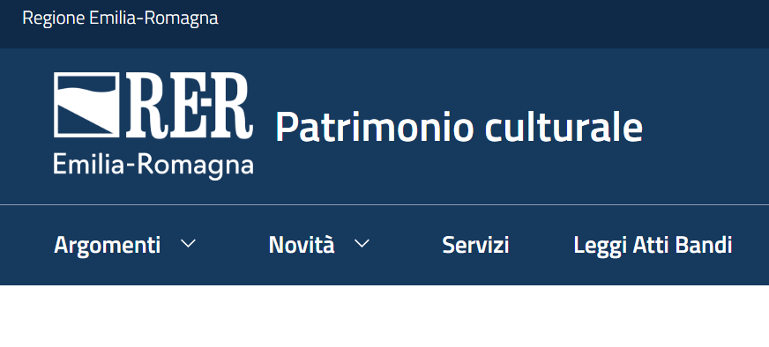

Percorso di approvazione
Su
saranno pubblicati nel mese di aprile i documenti e le tappe.
Maggio – Termine delle consultazioni
Giugno - Parere Consiglio Autonomie Locali
Luglio - Approvazione da parte della Giunta
Luglio/ottobre –Assemblea legislativa
Dicembre – Approvazione programmi triennali

